Slide 1
Le patrimoine culturel en France
(le logo représente le labyrinthe de la cathédrale de Reims)

Slide 2
https://www.youtube.com/watch?v=bIlgpEZDodo Questions compréhension. 3 :10 > 7 :55
Faut-il protéger les monuments à tous prix ?
Que signifie restaurer ?
A quoi servent les décors ?
Quand prend-onconscience qu’il faut préserver ?
Que se passe t-il en 1830 ?
Faut-il faire ressortir de terre des monuments détruits ?

Slide 3
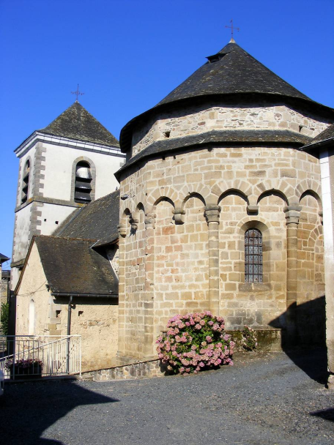
Eglise de Vignols

Slide 4
Les monuments historiques se répartissaient en 2014 comme suit :
3,82 % de monuments de la préhistoire
1,65 % de monuments de l'Antiquité
32,67 % de monuments du Moyen-Âge
44,24 % de monuments de l'époque moderne
17,62 % de monuments de l'époque contemporaine

Slide 5
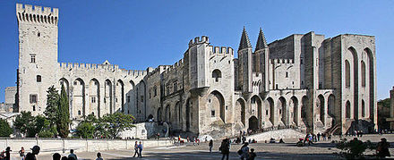
Le palais des Papes à Avignon

Slide 6
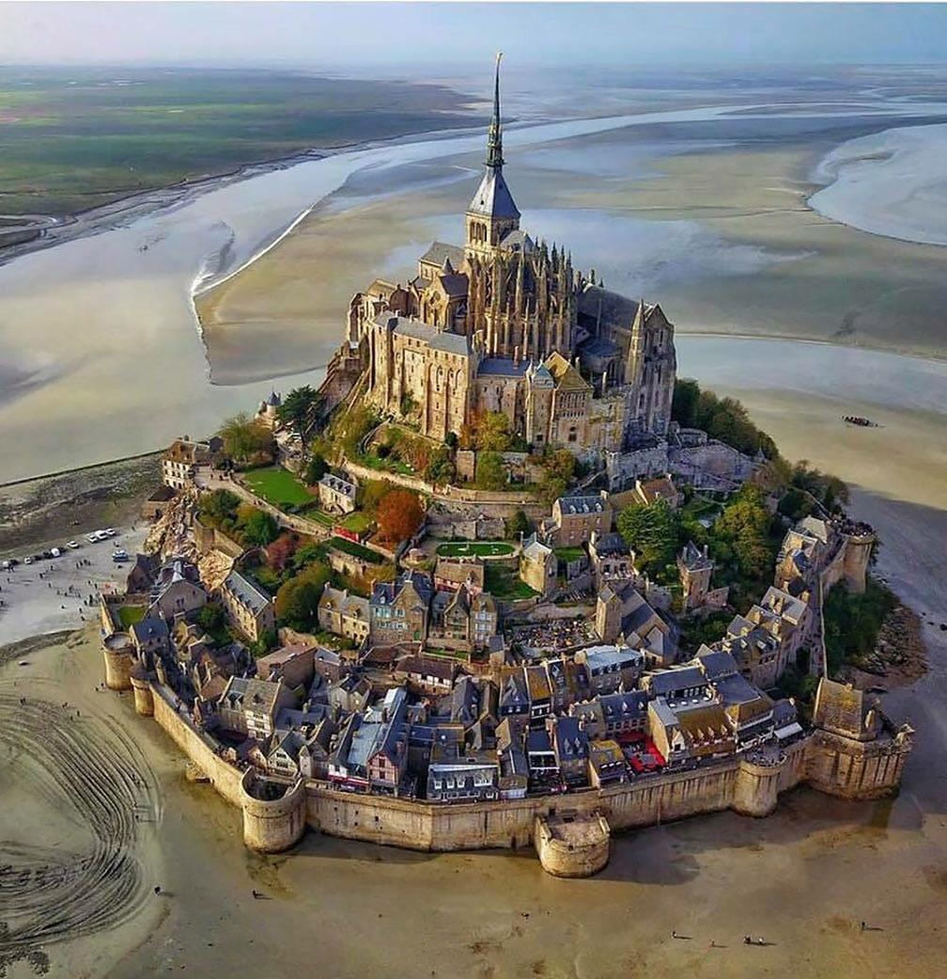
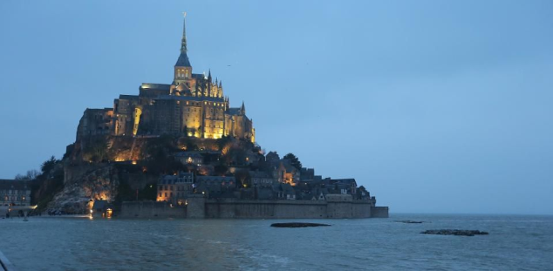
Le Mont Saint-Michel (en Normandie).

Slide 7
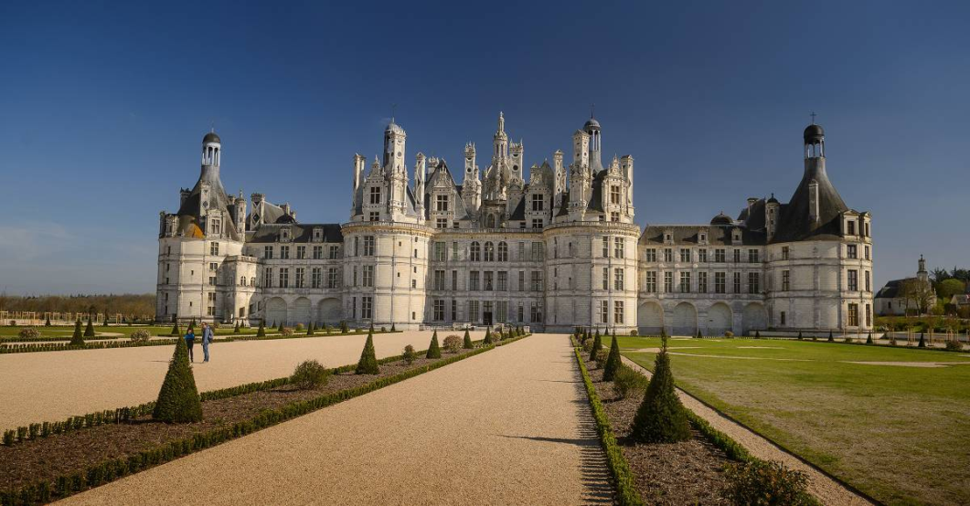
Le Château de Chambord (région Centre-Val de Loire).

Slide 8
Le château de Versailles (en Île de France)

Slide 9
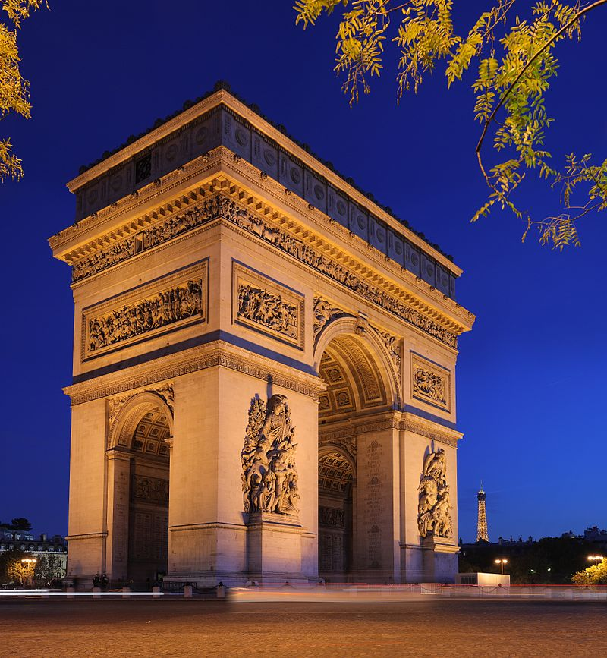
L’Arc de Triomphe (à Paris).

Slide 10
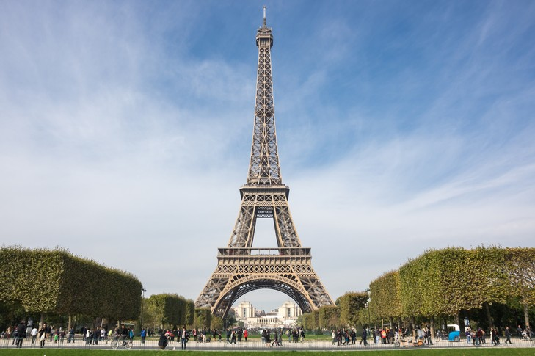
La Tour Eiffel (à Paris).

Slide 11
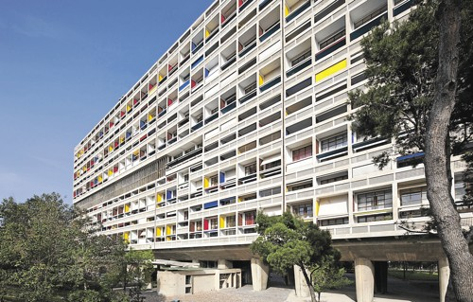
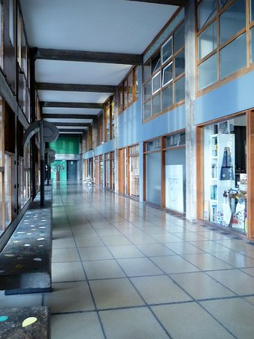
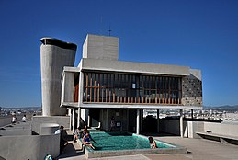
La Cité Radieuse (à Marseille)

Slide 12
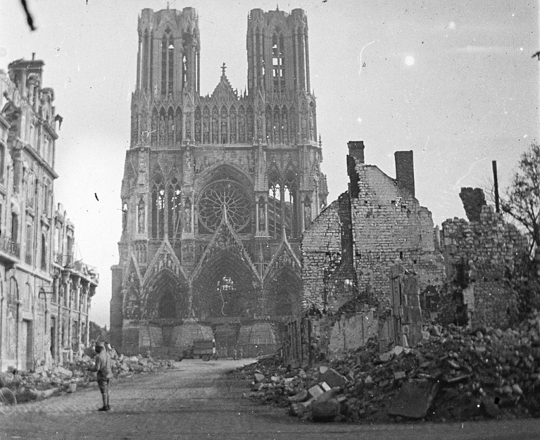
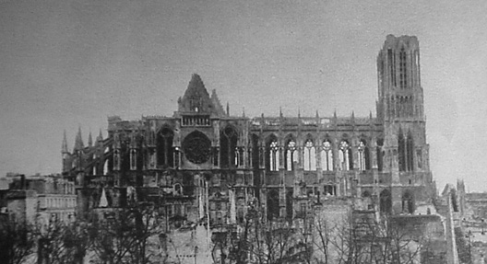
La cathédrale de Reims, « cathédrale martyre »

Slide 13
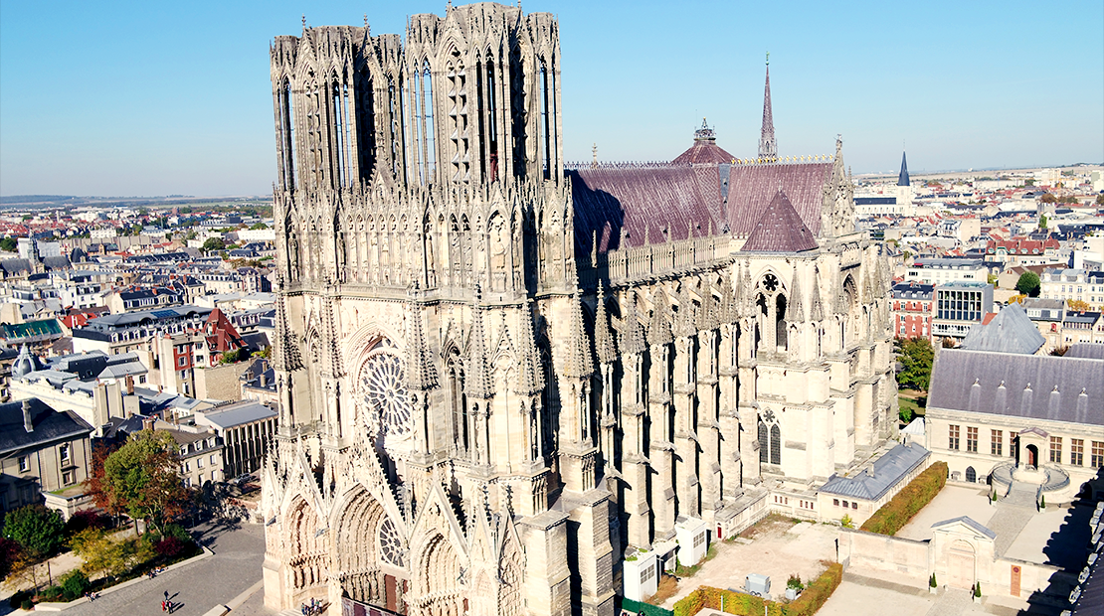
Notre-Dame de Paris avant l’incendie

Slide 14
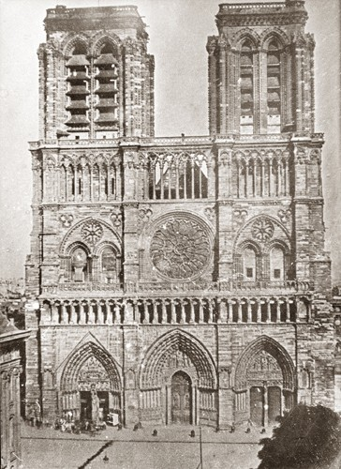
Notre-Dame de Paris en 1840

Slide 15
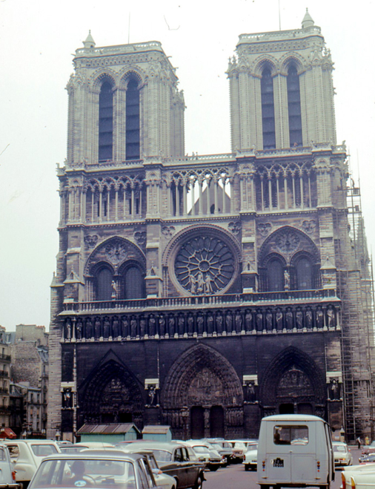
Notre-Dame de Paris en 1968

Slide 16
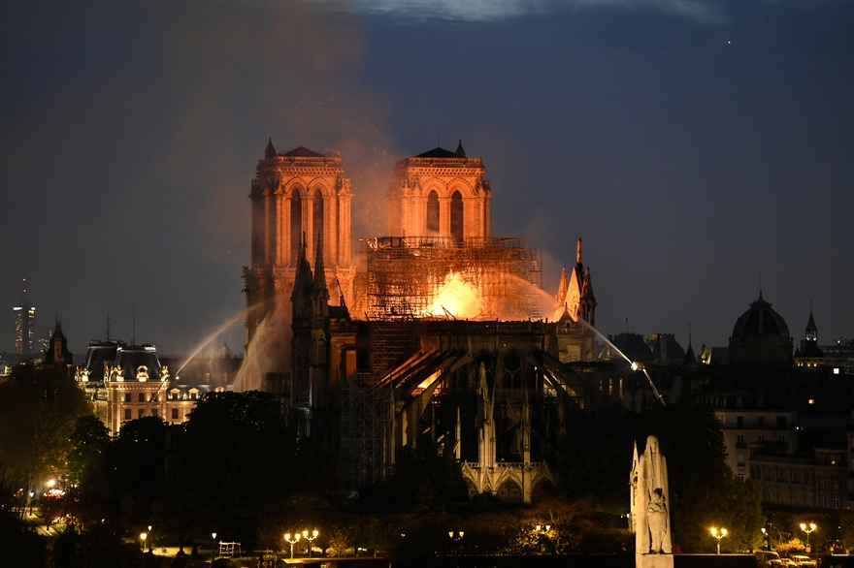
Notre-Dame de Paris le 15 avril 2019

Slide 17
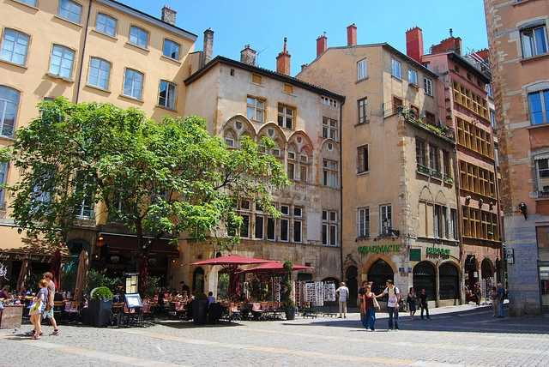
Le Quartier du Vieux-Lyon aujourd’hui

Slide 18
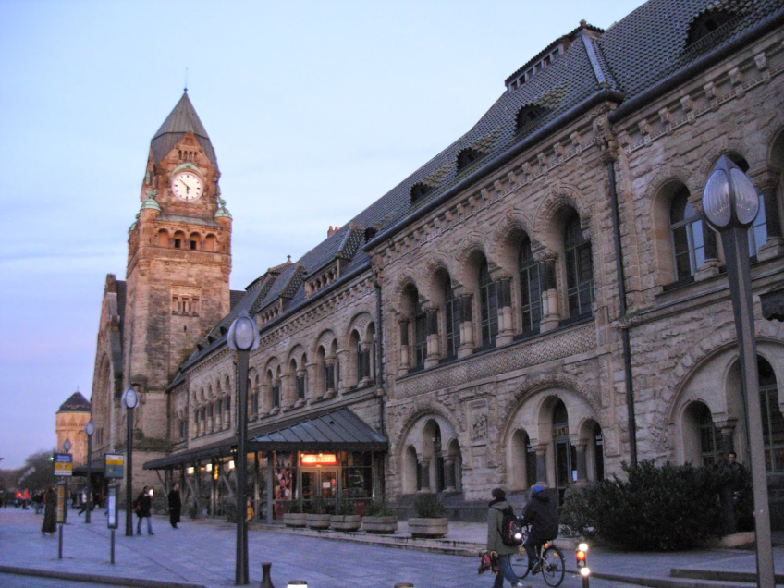
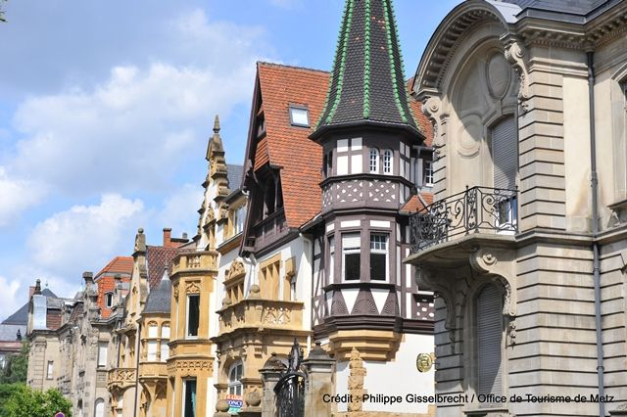
Le quartier impérial de Metz

Slide 19
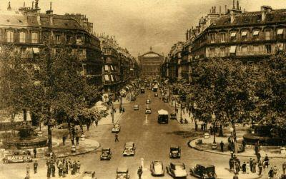
L’avenue de l’Opéra, bordée d’immeubles haussmanniens, au début du XXème siècle.

Slide 20
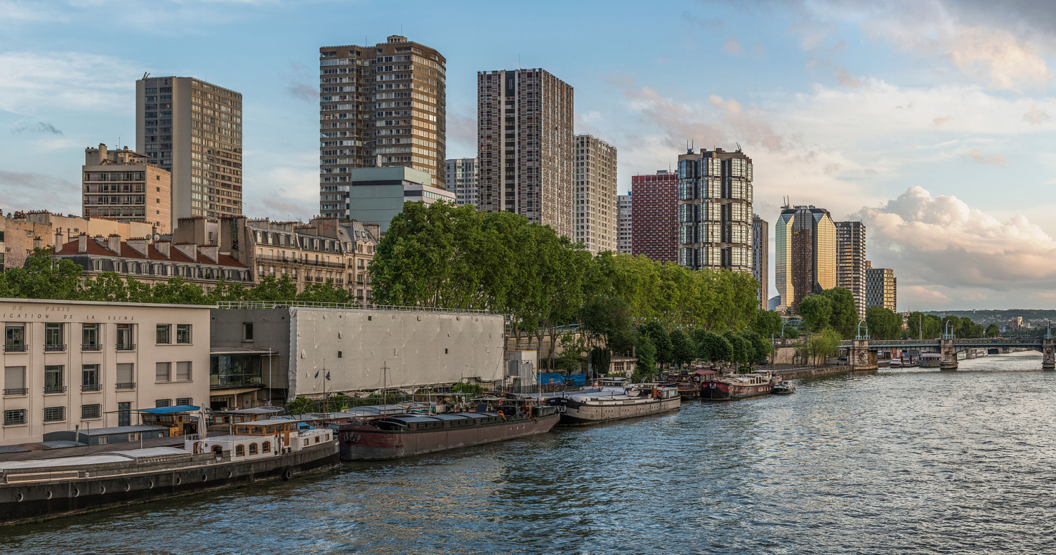
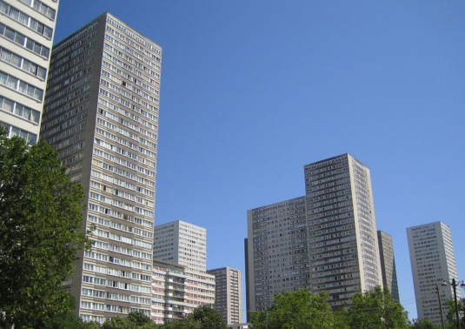
Le Front-de-Seine (en haut) et le quartier Masséna (à droite)

Slide 21
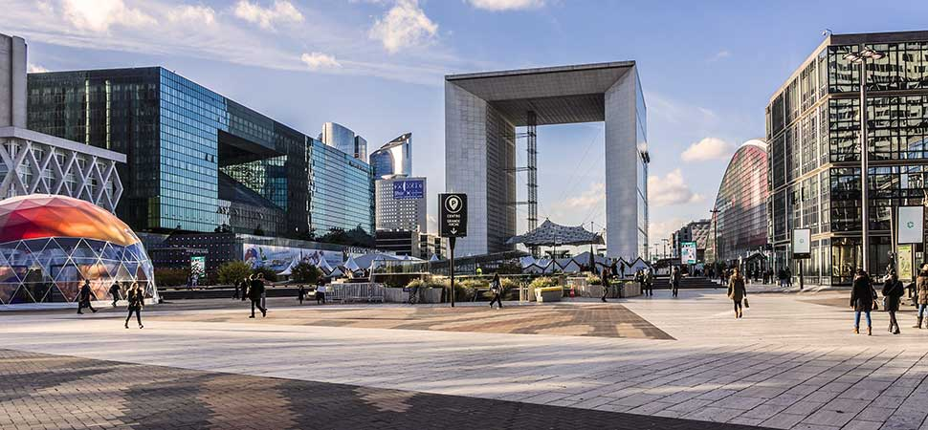
La Défense

Slide 22
Pour aller plus loin : une archive télévisuelle française sur « habiter Paris en 1977 » https://www.youtube.com/watch?v=EcyemSiwcd0

Slide 23
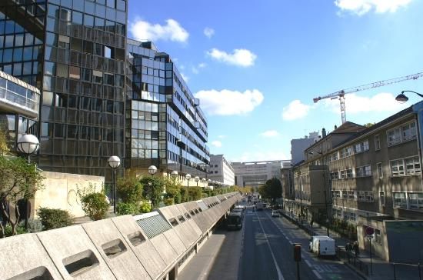
Le nouveau quartier de Bercy, à gauche dans l’image, faisant face à des bâtiments plus haut, à droite.

Slide 24
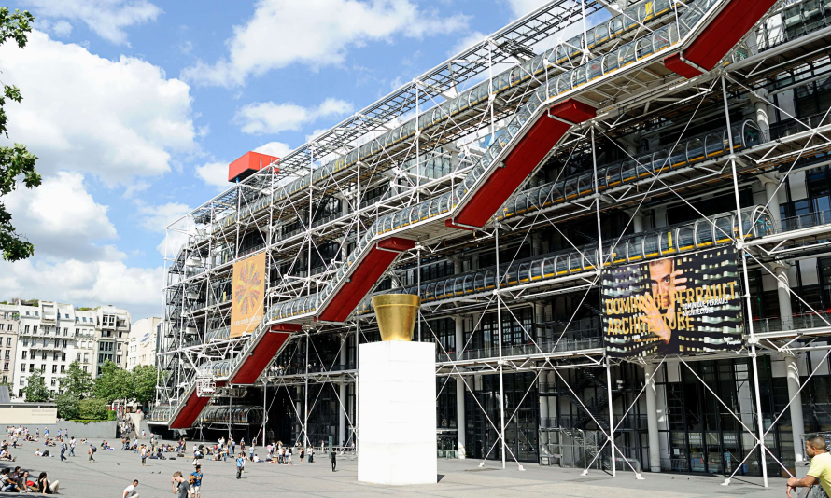
Le Centre George Pompidou (années 60-70)

Slide 25
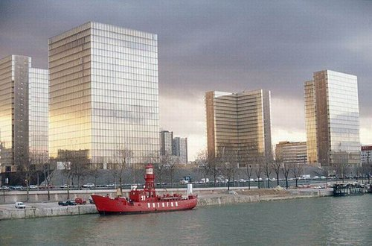
La Bibliothèque François Mitterrand, évoquant quatre livres ouverts qui se font face (années 90)

Slide 26
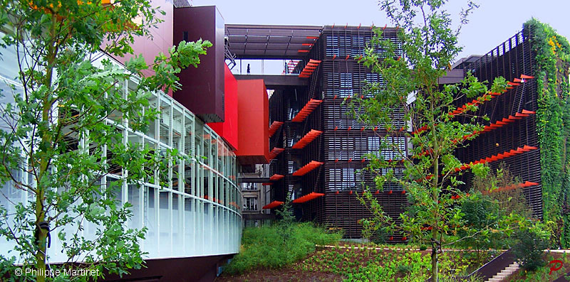
Le Musée du Quai Branly

Slide 27
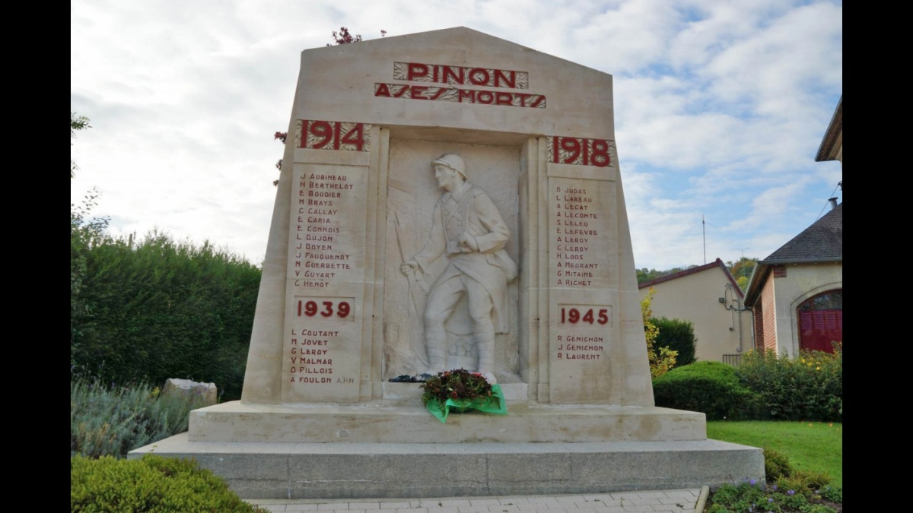
Le monument au mort de Pinon,
village d’un peu moins de 2000 habitants, dans l’Aisne

Slide 28
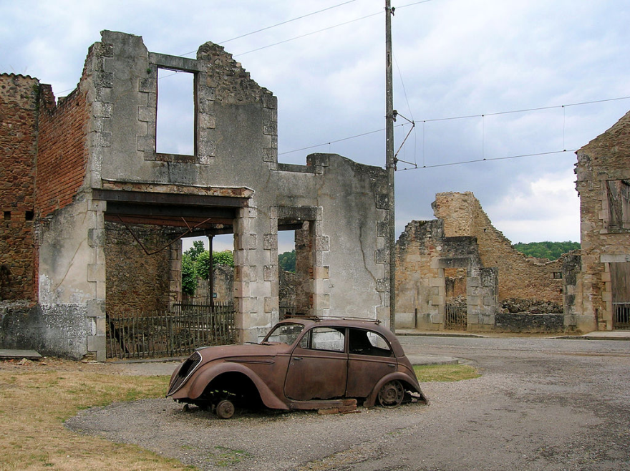
Oradour-sur-Glane

Slide 29
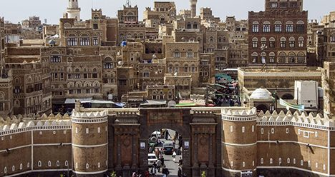
Ville de Sanaa avant les bombardements

Slide 30
